Slide 1
Operátor nabla
Poznamenajme, že abstraktný symbol $\vec{∇}$ (čítaj „nabla“) reprezentuje matematický objekt typu „operátor“. Operátorom v matematike nazývame nejaký predpis (operáciu), ktorý z jedného matematického objektu vyrobí nejaký iný matematický objekt vo všeobecnosti aj iného typu ako bol pôvodný objekt. Zvykneme hovoriť, že operátor „pôsobí“ na objekt a vyrobí z neho iný objekt.
Príkladom je operátor derivácie $\frac{d}{dx},$ktorý vyrobí z nejakej funkcie jej deriváciu.
Operátor nabla vyrobí zo skalárnej funkcie polohy vektorovú funkciu polohy. Vyrobí teda tri funkcie polohy, ktoré tvoria tri priemety výslednej vektorovej funkcie, v našom prípade
Často sa používa ešte „vektorovejší“ zápis tvaru
a dostaneme

Slide 2
Gradient
Operácia pôsobenia nabla na skalárnu funkciu typu
sa volá gradient. Uvedený vzorec potom čítame takto:
Gravitačná sila pôsobiaca na časticu sa vypočíta ako záporný gradient potenciálnej energie tej častice v gravitačnom poli.
Formuláciu „záporný gradient“ si treba zapamätať, patrí to do štandardnej výzbroje fyzika.

Slide 3
Gravitačný potenciál
Potenciálna energia (testovacej) častice v gravitačnom poli je úmerná jej hmotnosti, teda necharakterizuje len gravitačné pole samotné ale aj časticu, ktorou ho testujeme. Preto zavádzame nový pojem gravitačný potenciál $φ(\vec{r})$ poľa v bode $\vec{r}$ vzťahom
Fyzikálne je to práca, ktorú musíme vykonať, aby sme premiestnili testovaciu časticu jednotkovej hmotnosti z bodu $\vec{r}$ do nekonečna.
Intenzita gravitačného poľa sa potom dá vypočítať podľa vzťahu
Naša doterajšia diskusia o potenciálnej energii sa týkala gravitačného poľa budeného jednou bodovou časticou. Všeobecne môžeme uvažovať gravitačné pole budené viacerými bodovými časticami
alebo spojitým rozložením gravitujúcej hmotnosti

Slide 4
Gravitačný potenciál
Všetky vzťahy pre potenciál, ktoré sme diskutovali boli lineárne, preto zovšeobecnenie na prípad viacerých zdrojov gravitačného poľa je triviálne. Gravitačný potenciál poľa budeného viacerými bodovými zdrojmi je teda
a pre spojité rozloženie
explicitným derivovaním sa možno presvedčiť o tom, že intenzita poľa sa dá vypočítať ako záporný gradient potenciálu
teda že platí
Poznamenajme, že ak chceme pre dané rozloženie gravitujúcej hmoty priamu vypočítať intenzitu gravitačného poľa, musíme pracovať s vektormi a teda „dávať pozor na kosínusy“. Spravidla je jednoduchšie vypočítať najprv skalárnu veličinu potenciál a potom vypočítať intenzitu ako záporný gradient potenciálu.

Slide 5
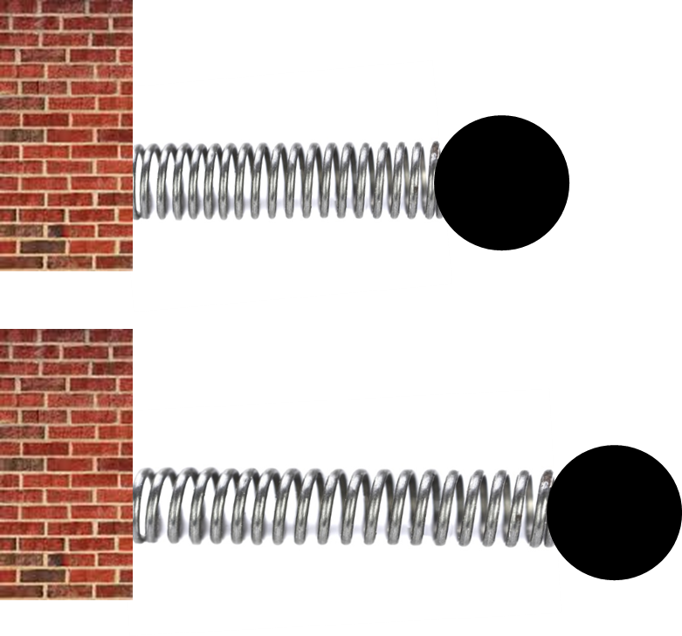
Harmonický oscilátor
V ďalšom, pokiaľ budeme študovať jednorozmerný oscilátor, nebudeme písať pri sile index. Budeme proste písať $F=−kx$ a budeme mať na mysli priemet sily na os $x$. (Preto nech niekoho neprekvapí záporné znamienko.)

Slide 6
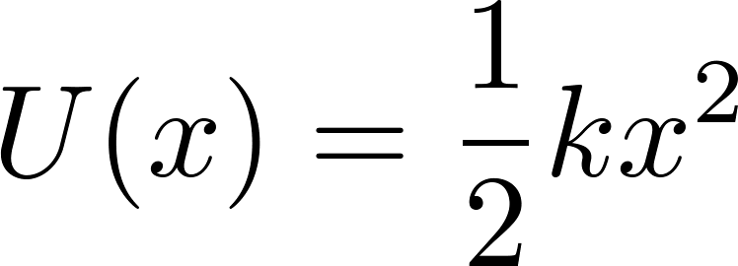
Práca pri napínaní pružiny
Sila, ktorou pôsobí pružina: $F_{x}=−kx$
Sila, ktorou pôsobia burlaci: ${\tilde{F}}_{x}=kx$
Práca, ktorú vykonajú burlaci pri napínaní pružiny z rovnovážneho stavu o vzdialenosť $x:$
Potenciálna energia pružnosti

Slide 7
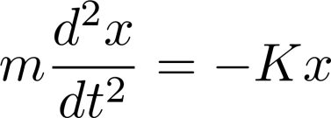
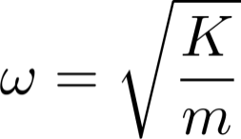
Oscilátor
x
Rovnovážna poloha nech je x = 0
Pružina:
Pohybová rovnica:
Uhádneme riešenie:
Naozaj:
Ale rovnako dobré je aj riešenie

Slide 8
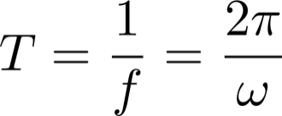
Rovnica je tzv. lineárna, čo znamená, že súčet jej
dvoch riešení je tiež riešením, teda aj riešenie
Pri zadaných počiatočných podmienkach
dopočítame najprv rýchlosť
a dostaneme jednoznačne
pohyb je periodický s periódou
naozaj:

Slide 9
Pri ľubovoľných počiatočných podmienkach vieme teda jednoznačne predpovedať budúcnosť, takže sme zrejme našli v tvare
(#)
všetky riešenia pohybovej rovnice. Lebo ak by boli nejaké ďalšie, potom by budúcnosť už nebola jednoznačná. Čo fyzikálne neočakávame. Je na matematikoch, aby naozaj dokázali, že sú to všetky riešenia. Tým sa tu zaoberať nebudeme. Riešenia sme proste uhádli a našli sme ich tak dosť.
Ešte trochu iné ekvivalentné vyjadrenie v tvare (budeme hľadať $X_{0}$ a $δ$)
porovnaním s (#) dostaneme
odtiaľ zrejme
Potom treba nájsť také δ, aby platilo

Slide 10
Pri ľubovoľných počiatočných podmienkach vieme teda jednoznačne predpovedať budúcnosť, takže sme zrejme našli v tvare
atan2 je programátorské značenie, ktoré matematici nepoznajú, obor hodnôt funkcie atan2 je totiž (-π, π), kým obor hodnôt inverznej funkcie k tangensu, arctan() je (-π/2, π/2)
Funkcia atan2 je totiž definovaná nie ako inverzná funkcia k tangensu ale ako polárny uhol ϕ bodu s kartézskymi súradnicami (x,y), teda taký uhol, že platí
(#)
všetky riešenia pohybovej rovnice. Lebo ak by boli nejaké ďalšie, potom by budúcnosť už nebola jednoznačná. Čo fyzikálne neočakávame. Je na matematikoch, aby naozaj dokázali, že sú to všetky riešenia. Tým sa tu zaoberať nebudeme. Riešenia sme proste uhádli a našli sme ich tak dosť.
Ešte trochu iné ekvivalentné vyjadrenie v tvare (budeme hľadať $X_{0}$ a $δ$)
porovnaním s (#) dostaneme
odtiaľ zrejme
Potom treba nájsť také δ, aby platilo
teda

Slide 11
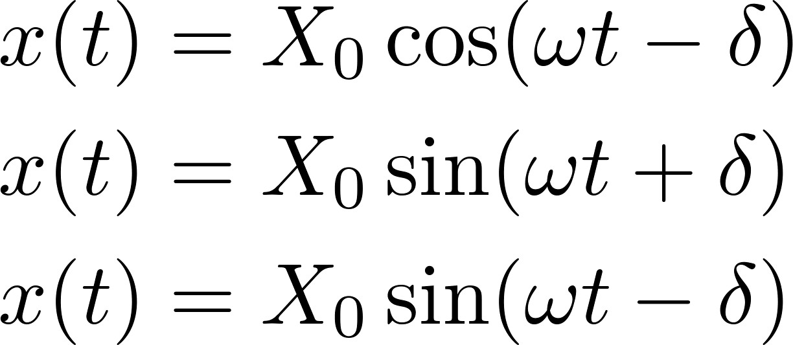
Parametre $X_{0}$ a $δ$ vo vyjadrení
sa nazývajú „amplitúda“ a „fáza“. Poznamenajme, že v literatúre (učebniciach) nie je zhoda v definícii pojmu „fáza“. Môžete stretnúť vyjadrenia
Parameter $δ$ vo všetkých vyjadreniach sa môže volať „fáza“. Pre niekoho uprednostnenie „kosínusovky“ pred „sínusovkou“ je často motivované tým, že kmitavý pohyb sa dá vnímať ako priemet rotujúceho vektora „na os $x$“. Ten rotujúci vektor sa niekedy zvykne nazývať „fázor“. Dĺžka fázora je rovná amplitúde $X_{0}$.

Slide 12
Vizualizácia kmitavého pohybu pomocou rotujúceho fázora je užitočná najmä pri porovnávaní dvoch kmitavých pohybov s rovnakou frekvenciou ale rôznymi amplitúdami a fázami. Používa sa potom intuitívne veľmi rukolapný pojem „fázový rozdiel“ alebo „fázový posun“ ($δ_{2}−δ_{1}$) medzi dvoma kmitaniami, čo je proste uhol, ktorý zvierajú tie dva fázory.

Slide 13
Technika vizualizácie kmitavého pohybu pomocou rotujúcich fázorov má elegantné vyjadrenie pomocou komplexných čísel. Komplexné čísla prinášajú okrem intuitívne priezračnej vizualizácie aj, ako uvidíme neskôr, značné technické zjednodušenie niektorých výpočtov.
Rotujúci vektor v rovine si totiž ľahko môžeme predstaviť ako (rotujúce) komplexné číslo v komplexnej rovine.
Komplexné číslo $z=a+ib$ môžeme vždy vyjadriť v tvare
kde $\left|z\right|=\sqrt{a^{2}+b^{2}}$a $α=\text{atan}\text{2}(\frac{b}{a})$. V komplexnej rovine sa to vizualizuje takto

Slide 14
Je teda zrejmé, že rotujúci fázor príslušný ku kmitaniu
môžeme vyjadriť ako komplexnú funkciu reálnej premennej „čas“ takto
a kmitavý pohyb potom ako reálnu časť
Užitočné je použiť vo vyjadrení komplexnú „amplitúdu“ tak že do nej zahrnieme aj fázu takto
Využívame tu Eulerov vzťah
Pravidlo o „násobení exponent“ potom pracuje namiesto nás (oslobodí nás od používania goniometrických vzťahov), keď dostaneme
Pri práci s komplexným vyjadrením kmitavého pohybu často nepíšeme symbol pre reálu časť a chápeme ho implicitne, keď na konci výpočtu zoberieme len reálnu časť výsledku.

Slide 15
Zachovanie energie
Stav harmonického oscilátora v ľubovoľnom okamihu je určený polohou a rýchlosťou oscilátora. Funkciu polohy sme našli
rýchlosť v ľubovoľnom čase určíme derivovaní, teda
Kinentická energia oscilátora v čase $t$ bude
potenciálna energia (pružnosti) bude
Využijeme vzťah $mω^{2}=k$ a dostaneme pre celkovú energiu
Vidno, že celková energia oscilátora je na čase nezávislá, teda energia sa zachováva.

Slide 16
Lineárny oscilátor s tlmením
Nech proti pohybu pôsobí odpor prostredia úmerný rýchlosti ale proti smeru rýchlosti, teda sila v tvare (bodka nad písmenom značí prvú deriváciu podľa času, dve bodky druhú deriváciu podľa času).
Pohybová rovnica potom bude
Všimnime si, že v pohybovej rovnici sú dve časové škály: konštanty $ω_{0}$ aj $b$ majú rovnaký fyzikálny rozmer s⁻¹.
Predpokladajme
a hľadajme riešenie v tvare
Odkiaľ sa berie taká genialita? Nuž ak trenie je malé, očakávame, že to bude kmitať podobne ako oscilátor, ale trenie spôsobí, že kmity budú postupne zanikať, teda že ich amplitúda bude klesať a vo vzdialenej budúcnosti klesne až na nulu. Jediná funkcia, ktorú poznáme a má také „klesavé vlastnosti“ je exponenciála.

Slide 17
Všimnime si ale, že v navrhovanom riešení
máme nejaké parametre ($τ, ω, δ)$, ktoré v rovnici
nevystupujú. Robíme niečo, čomu sa hovorí „hľadajme riešenie v tvare“, čo občas privádza študentov alebo čitateľov do zúfalstva. Ale často stačí len nepodceniť sám seba a zamyslieť sa, čo viedlo k takému návrhu na hľadania. Niečo som sa pokúsil naznačiť v predchádzajúcom odstavci „odkiaľ sa berie taká genialita?“. Možno že nepochopíme na prvýkrát úplne všetko, ale na niečo sa prísť dá. Napríklad, že prečo geniálny autor nazval parameter v exponenciále $τ$. Lebo potreboval v argumente exponenciály čas $t,$ aby mu to postupne klesalo. Ale v argumente exponenciály nemôžu byť sekundy, lebo nevieme, ako by sa číslo umocňovalo na sekundy. V argumente musí byť fyzikálne bezrozmerná vec, teda sekundy v argumente treba zlikvidovať. Najlepšie dať tam zlomok kde v menovateli budú tiež sekundy, aby sa to vykrátilo. Takže neznámy parameter $τ$ bude v sekundách, má čosi spoločné s nejakým časom, preto označenie $τ$, lebo to je grécke písmeno pre t. Naučte sa to vnímať okamžite, keď vidíte zápis $\exp\left(−\frac{t}{τ}\right),$ tak hneď máte vidieť sekundy v menovateli. Snažte si pri učení sa klásť otázky „Prečo?“

Slide 18
Máme teda rovnicu
a jej riešenie „hľadáme v tvare“
Robí sa to tak, že robíme „ako keby“ skúšku správnosti. Dosadíme navrhované riešenie do rovnice a vyskúšame, či je splnená. A zistíme, že aj môže byť splnená, ale to by sme museli voliť zatiaľ neznáme parametre $\left(τ,ω,δ\right)$nie ľubovoľne, ale nejako konkrétne.
Tak dosaďme, dostaneme

Slide 19
Máme teda rovnicu
a jej riešenie „hľadáme v tvare“
Robí sa to tak, že robíme „ako keby“ skúšku správnosti. Dosadíme navrhované riešenie do rovnice a vyskúšame, či je splnená. A zistíme, že aj môže byť splnená, ale to by sme museli voliť zatiaľ neznáme parametre $\left(τ,ω,δ\right)$nie ľubovoľne, ale nejako konkrétne.
Tak dosaďme, dostaneme

Slide 20
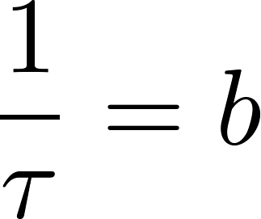
Znamienko rovnosti má platiť stále, teda v každom čase. Tlo je možné len tak, že koeficienty pri sínuse aj pri kosínuse sú rovné nule. Aby vypadol sínus, musíme voliť
a aby vypadol kosínus, musíme voliť
Parameter $δ$ môže myť ľubovoľný (v podstate iba hovorí kedy začneme počítať čas)

Slide 21
Lineárny oscilátor s tlmením
Pohybová rovnica tlmeného oscilátora
má teda riešenie
Parameter $δ$ je ľubovoľný
Predpokladáme pritom, že trenie je dostatočne malé, teda že platí $ω_{0}^{2}>b^{2}$.
V prípade, veľkého trenia, teda pri $ω_{0}^{2}≥b^{2}$ pohyb nemá kmitavý charakter, treba hľadať iné riešenie, ale nebudeme sa tým zaoberať.

Slide 22
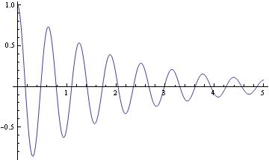
Graf pre hodnoty:

Slide 23
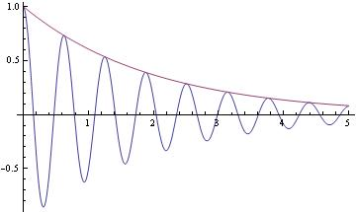

Slide 24
Čo je to perióda (frekvencia) neperiodického signálu?
Napočítam 8 píkov za 5 sekúnd

Slide 25
Čo je to perióda (frekvencia) neperiodického signálu?
?
Napočítam 8 píkov za 5 sekúnd

Slide 26
Čo je to perióda (frekvencia) neperiodického signálu?
?
Napočítam 8 píkov za 5 sekúnd
O poslednom píku nemám istotu, preto
Keby som rátal píky nie počas 5 sekúnd ale počas 50 sekúnd, naivne by som čakal, že dostanem

Slide 27
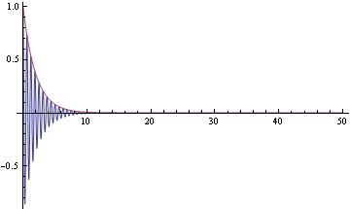
Skúste určiť počet píkov za 50 sekúnd signálu!
Nedá sa to, lebo čas 50 sekúnd je pridlhý voči tomu ako rýchlo klesá oná exponenciála

Slide 28
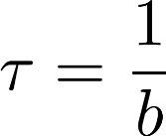
Ako rýchlo klesá exponenciála?
Za dobu exponenciála už viditeľne poklesne, za dobu
poklesne tak, že sa už píky ďalej rátať nedajú

Slide 29
Chyba (nepresnosť) určenia frekvencie je teda
Rádovo teda platí čosi, čo sa zvykne volať „princíp neurčitosti“
Absolútna chyba určenia frekvencie krát doba prítomnosti signálu je rádovo rovná jednej

Slide 30
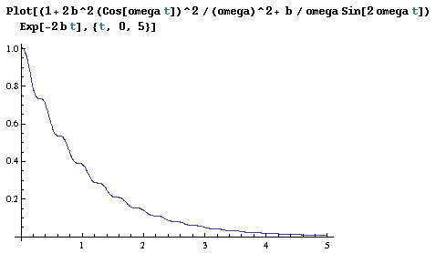
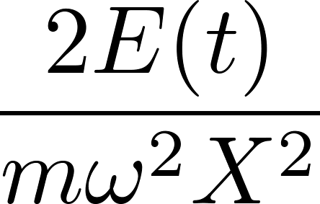
Disipácia energie tlmených kmitov
Využijeme:
Graf pre $ω=10, b=0.5$
Plotované je

Slide 31
Budený oscilátor s tlmením
Špeciálny prípad
Možná realizácia:
Nabité teliesko na nevodivej pružine v homogénnom striedavom elektrickom poli

Slide 32
Budený oscilátor s tlmením
Použijeme trik s komplexnými fázormi a pokúsime sa najprv nájsť aspoň jedno riešenie pohybovej rovnice. Zapíšeme ju v komplexných číslach
Skúsime hľadať komplexné riešenie v tvare
Po dosadení do rovnice dostaneme
Dostali sme komplexný fázor ${\tilde{x}}_{0}$ s nejakým fázovým posunom voči reálnemu fázoru $f_{0}$. Vypočítame veľkosť a fázu fázora ${\tilde{x}}_{0}$.

Slide 33
Budený oscilátor s tlmením
Zjavne platí $δ=−α$. Fázu menovateľa určíme ľahko, takže dostaneme

Slide 34
Budený oscilátor s tlmením
Vrátiac sa k reálnym číslam môžeme tvrdiť, že sme našli jedno nejaké špeciálne riešenie pohybovej rovnice
kde
Pohybová rovnica je lineárna, takže ak k nájdenému špeciálnemu riešeniu pripočítame ľubovoľné riešenie pohybovej rovnice bez pravej strany, dostaneme tiež nejaké riešenie. Rovnica bez pravej strany je rovnica tlmeného lineárneho oscilátora, jej riešenia poznáme, takže dostaneme
V tomto riešení sú parametre $X, β$ ľubovoľné parametere, ktoré treba určiť z počiatočných podmienok

Slide 35
Budený oscilátor s tlmením
V tomto riešení sú parametre $X, β$ ľubovoľné parametre, ktoré treba určiť z počiatočných podmienok. Ľahko sa dá presvedčiť o tom, že pre ľubovoľné počiatočné podmienky
sa dajú nájsť parametre $X, β$ tak, že riešenie spĺňa tie počiatočné podmienky. Tým sme „fyzikálne“ dokázali (fyzika požaduje jednoznačnú predpoveď budúcnosti), že sme našli všetky riešenia pohybovej rovnice. Zapamätajte si poučku „ľubovoľné riešenie lineárnej rovnice s pravou stranou sa dá písať ako súčet všeobecného riešenia tej rovnice bez pravej strany a nejakého špeciálneho (parciálneho) riešenia tej rovnice s pravou stranou“
Pripomeňme ešte, že sa zaujímame iba o prípad malého trenia, teda $ω_{0}^{2}>b^{2}$.

Slide 36
Budený oscilátor s tlmením
Pozrime sa teraz, ako vyzerá kvalitatívny charakter nájdeného riešenia.
Pre dostatočne dlhé časy, teda $t≫τ$. Časť riešenia zodpovedajúca riešeniu bez pravej strany „exponenciálne vymrie“ (prakticky stačí čas $t$ niekoľkokrát $τ$) a teda po dlhom čase nastane „vynútený pohyb“
Exponenciálneho vymretiu homogénneho riešenia hovoríme „prechodový jav“.
Amplitúda aj fáza vynútených kmitov závisia na vynucujúcej frekvencii, tak ako to ukazujú vzorce
Už prostý pohľad na tie vzorce s cieľom „vyšetriť priebeh funkcie v závislosti na $ω"$ ukazuje, že sa môže diať niečo zaujímavé v oblasti $ω≈ω_{0},$ kde sú menovatele výrazne malé. Pozrime si najprv numerické obrázky.

Slide 37
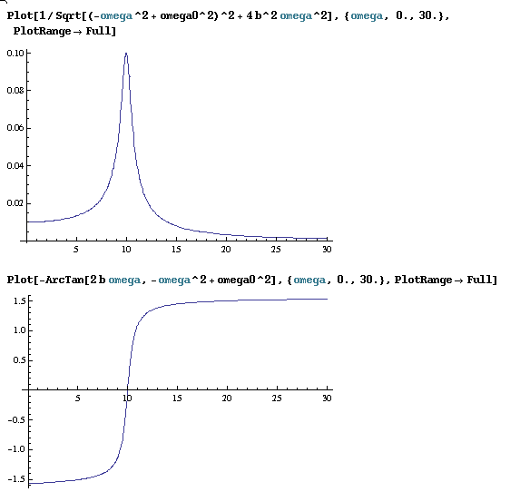
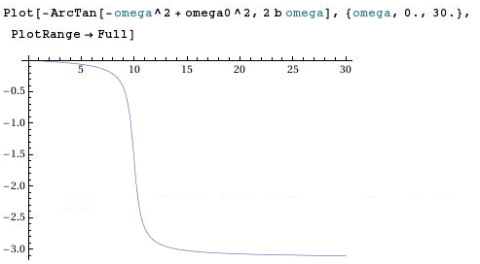
Rezonancia
Amplitúda a fáza v závislosti na vynucujúcej frekvencii $ω$ pre hodnoty $ω_{0}=10, b=0.5$
Poznámka.
Obrázky boli nakreslené v programe Mathematica a pre zaujímavosť som do nich nakopíroval aj príslušný plotovací príkaz. I keď nepoznáte jazyk programu Mathematica, prezrite si ten príkaz a zistíte, že porozumiete jeho štruktúru. Nebojte sa lúštiť neznáme veci, je to zábavné, poučné a často nevyhnutné, lebo návody a popisy funkčnosti sú často neúplné alebo dokonca chybné. Otázka „Ako to funguje?“ patrí do kompetencie fyzika. Všimnite si napríklad, že potrebná funkcia sa nevolá atan2 ale ArcTan.

Slide 38
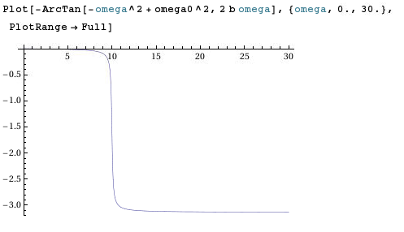
Rezonancia
Amplitúda a fáza v závislosti na vynucujúcej frekvencii $ω$ pre hodnoty $ω_{0}=10, b=0.1$

Slide 39
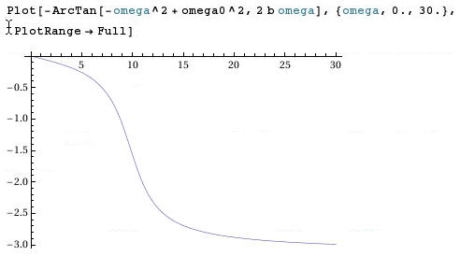
Rezonancia
Amplitúda a fáza v závislosti na vynucujúcej frekvencii $ω$ pre hodnoty $ω_{0}=10, b=2.0$

Slide 40
Rezonancia
Z prezentovaných grafov je zrejmé, že amplitúda vynútených kmitov má výrazné maximum v oblasti, keď frekvencia vynucujúcej sily je blízka k frekvencii vlastných kmitov oscilátora, teda kmitov zodpovedajúcich riešeniu „bez pravej strany“. Tento jav sa volá rezonancia. Vidno tiež, že rezonančný pík je veľmi úzky ak koeficient trenia $b$ je malý. Porovnaním obrázkov vidíme, že šírka rezonančného píku má rádovo veľkosť $Δω≈b$
Na obrázku je „šírka píku“ naznačená zvislými červenými čiarami.
Nedefinovali sme presne, čo nazývame šírkou píku, každý pokus o presnú definíciu by bol značne ľubovoľný. Všimnime si tiež, že ani pojem „frekvencia vlastných kmitov tlmeného oscilátora“ nie je dosť exaktne definovateľná, videli sme, že taká frekvencia je rádovo definovateľná iba s presnosťou
$$ω_{0}=10, b=0.5$$

Slide 41
Rezonancia
Rezonancia je „ľudovo populárny“ jav. Spomeňme napríklad varovania o pochodujúcom vojsku, ktoré rozkmitá most a stým súvisiaci vojenský príkaz „Zrušiť krok!“ Je to trochu na úrovni ľudovej rozprávky, ale nasledujúce linky na videá na webe ukazujú, že niečo podobné naozaj exituje.
https://www.youtube.com/watch?v=j-zczJXSxnw
https://www.youtube.com/watch?v=eAXVa__XWZ8
https://www.youtube.com/watch?v=uWoiMMLIvco
Problém je v tom, že v učebniciach sa podobné príklady uvádzajú ako ilustrácia pri výklade vynútených kmitov lineárneho tlmeného oscilátora. Rozkmitaný most je matematicky riadne iná káva. I keď pravda je aj taká, že niekde v hlbinách matematiky sa dajú nájsť súvislosti medzi „matematikou oscilátora“ a „matematikou mosta“. Bez vysvetlenia uveďme len mystické zaklínadlo „analytické vlastnosti Greenovej funkcie“ (možno si na to spomeniete pri štúdiu teoretickej fyziky). Ani toto zaklínadlo nevysvetľuje všetko. V tých ukážkach most v Tahome spadol nie kvôli jednoduchému periodickému vynucovaniu ale kvôli vírom vyvolaným vetrom a Miléniový most v Londýne dostal bočné kmity najmä vďaka inžiniermi nepredpokladanej (psychologickej?) spätnej väzbe medzi pohybom davu a reakciami mosta.

Slide 42
Matematické kyvadlo
Hmotný bod na nehmotnom závese dĺžky $l$(tyčke alebo lanku)
Trajektóriou je kružnica
V tangenciálnom smere pôsobí len zložka tiaže o veľkosti $mgsin\left(φ\right)$.
Výchylku hmotného bodu meriame dĺžkou dráhy pozdĺž kružnice
Dráhu od rovnovážneho bodu doľava chápeme ako kladnú, doprava ako zápornú
Tangenciálnme zrýchlenie vyjadruje zmenu rýchlosti v dotyčnicovom smere
pohybová rovnica teda bude
dráhja pozdĺž kružnice sa vyjadruje ako $s=lφ$, preto nakoniec dostaneme rovnicu

Slide 43
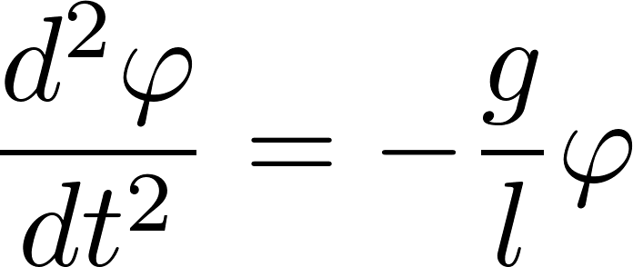
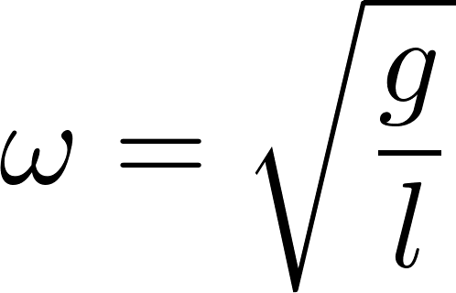
Matematické kyvadlo
Pre malé uhly platí $\sin\left(φ\right)≈φ$, takže nakoniec máme
Porovnaním s rovnicou harmonického oscilátora

